Slide 1
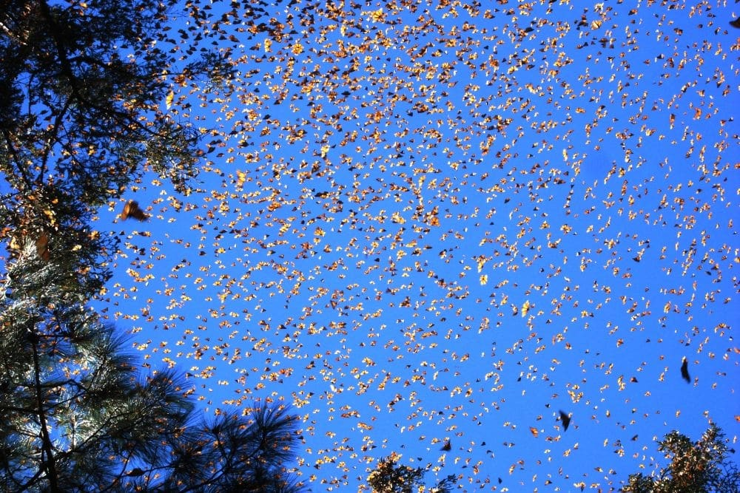
13
00
02
14
05
01
12
04
11
03
08
09
06
10
16
20
17
15
18
07
19

Slide 2
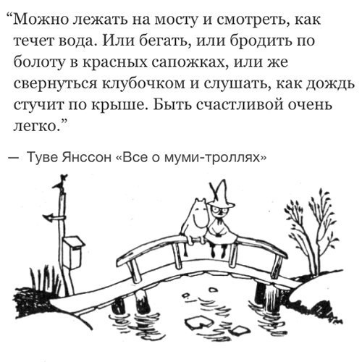
13
00
02
14
05
01
12
04
11
03
08
09
06
10
16
20
17
15
18
07
19

Slide 3
13
00
02
14
05
01
12
04
11
03
08
09
06
10
16
20
17
15
18
07
19
Рей Ольденбург
Третье место (англ. the third place) — часть пространства, которая не связана с домом («первое место») или с работой («второе место»).

Slide 4
13
00
02
14
05
01
12
04
11
03
08
09
06
10
16
20
17
15
18
07
19
Нейтральное пространство
«Уравнивающее» пространство
Общение и взаимодействие — основная деятельность
Доступность и комфортность
Завсегдатаи
Неприметность
Настроение — игривое

Slide 5
13
00
02
14
05
01
12
04
11
03
08
09
06
10
16
20
17
15
18
07
19

Slide 6
13
00
02
14
05
01
12
04
11
03
08
09
06
10
16
20
17
15
18
07
19
АКЦИЯ «Я иду искать…»
Что здесь сделано для детей/родителей/педагогов?
Что здесь понравится детям/родителям\педагогам?
Что можно сделать для того, чтобы детям/родителям/педагогам было удобно?

Slide 7
13
00
02
14
05
01
12
04
11
03
08
09
06
10
16
20
17
15
18
07
19

Slide 8
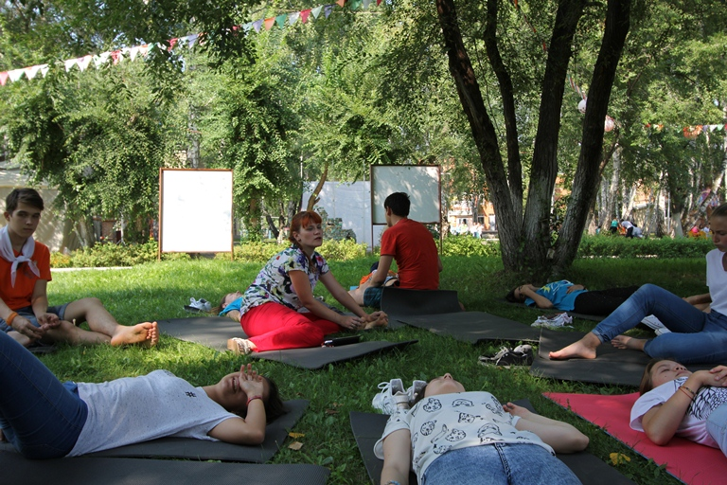
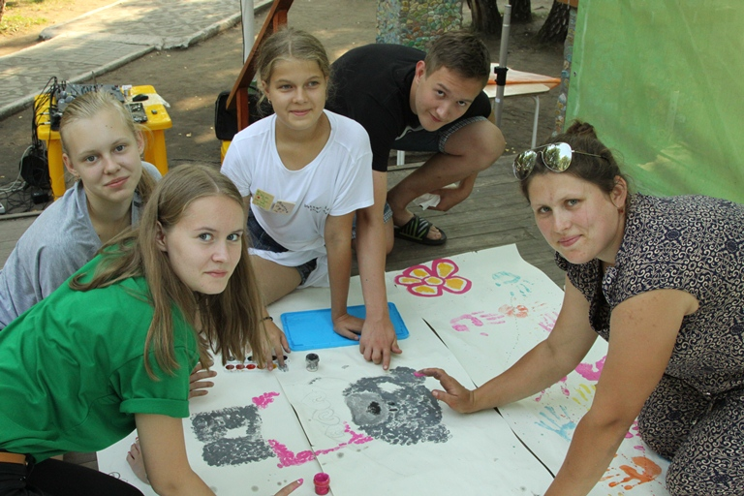
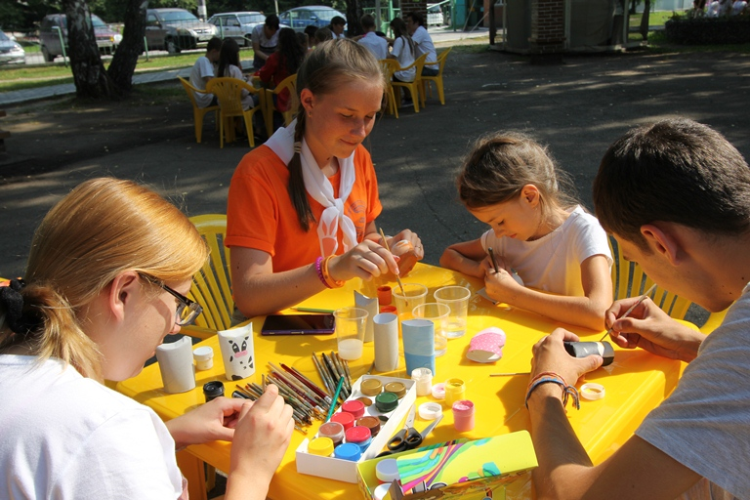
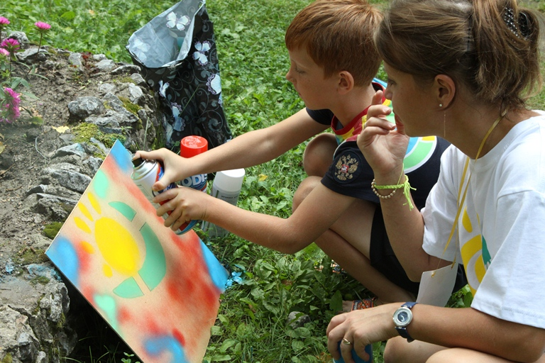
13
00
02
14
05
01
12
04
11
03
08
09
06
10
16
20
17
15
18
07
19
Коворкинг

Slide 9
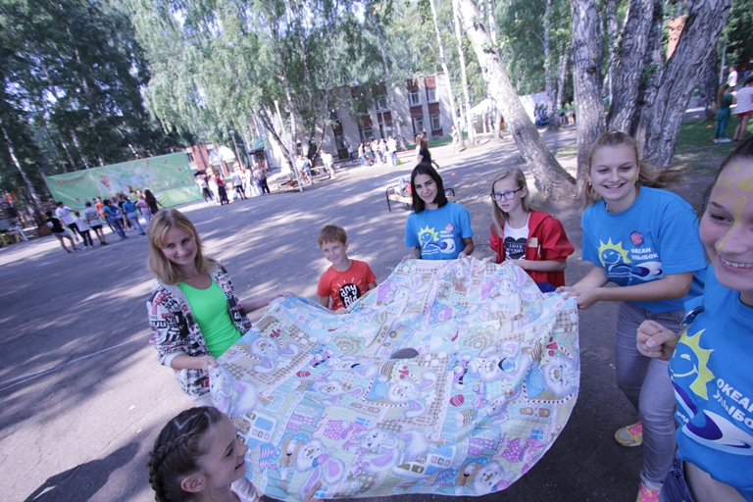
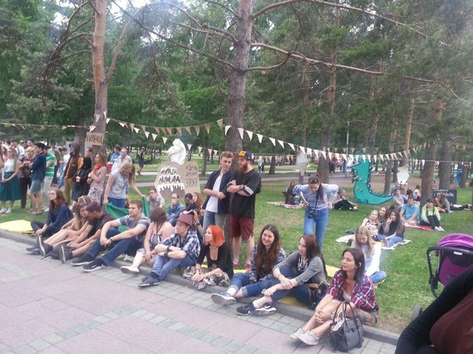
13
00
02
14
05
01
12
04
11
03
08
09
06
10
16
20
17
15
18
07
19
УЛИЧНЫЕ ИГРЫ

Slide 10
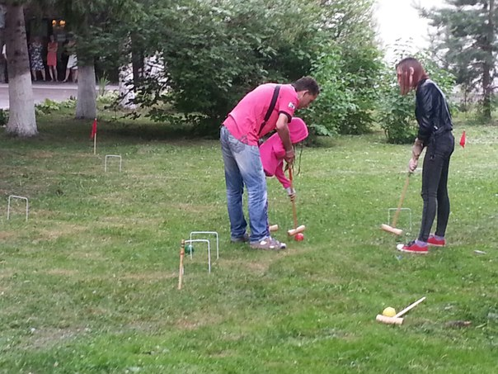
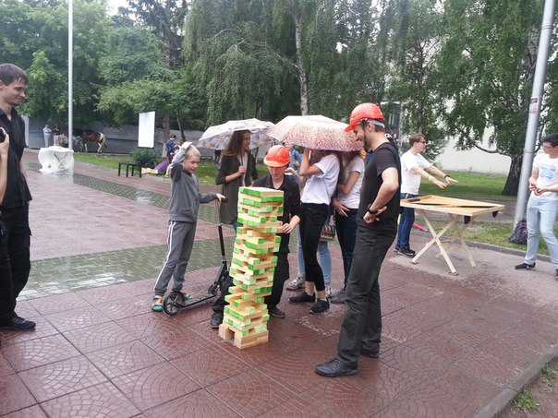
13
00
02
14
05
01
12
04
11
03
08
09
06
10
16
20
17
15
18
07
19

Slide 11
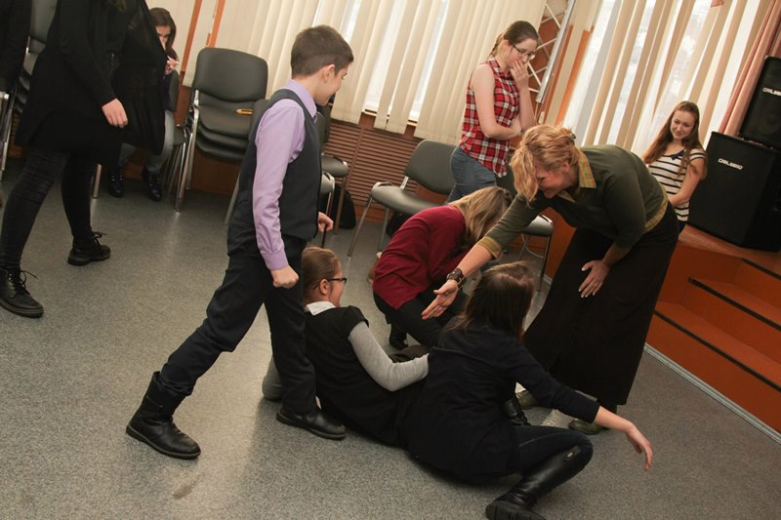
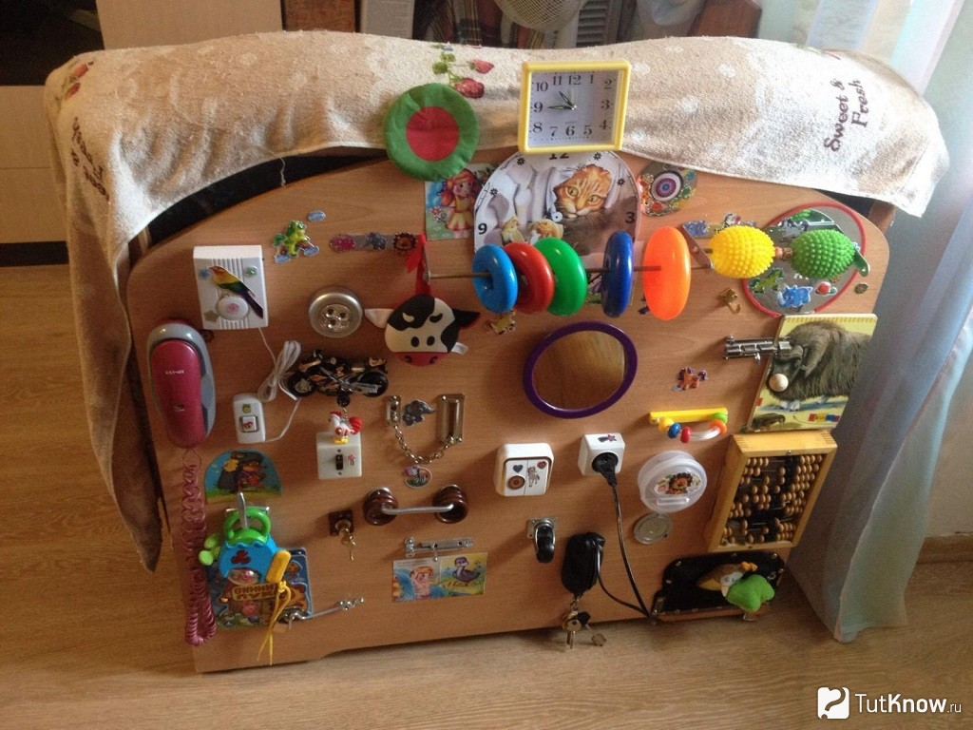
13
00
02
14
05
01
12
04
11
03
08
09
06
10
16
20
17
15
18
07
19
ИГРЫ «ПОД РУКОЙ»

Slide 12
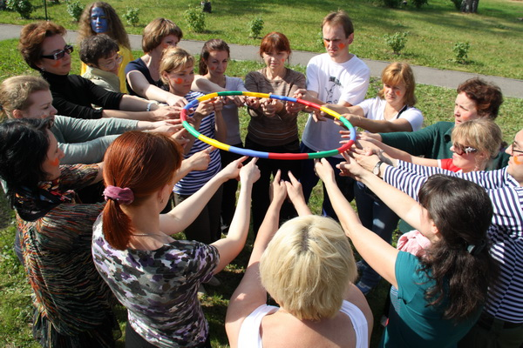
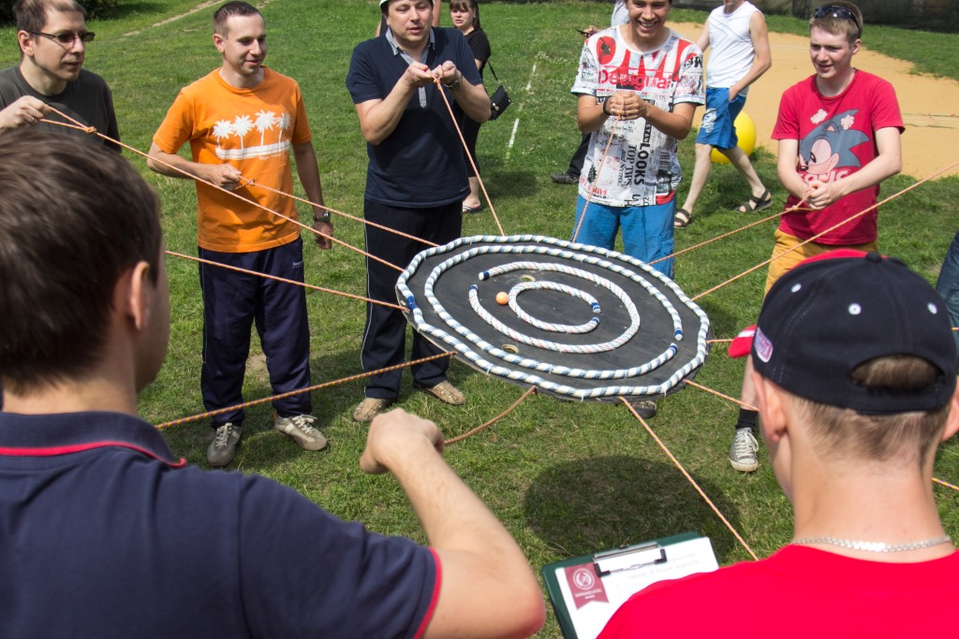
13
00
02
14
05
01
12
04
11
03
08
09
06
10
16
20
17
15
18
07
19
ТИМБИЛДИНГ

Slide 13
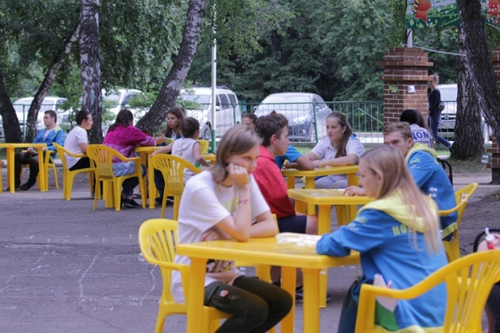
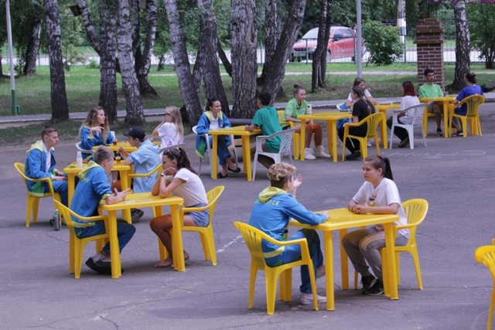
13
00
02
14
05
01
12
04
11
03
08
09
06
10
16
20
17
15
18
07
19
АНТИКАФЕ

Slide 14
13
00
02
14
05
01
12
04
11
03
08
09
06
10
16
20
17
15
18
07
19

